Slide 1
Das Wahlsystem zum Bundestag

Slide 2
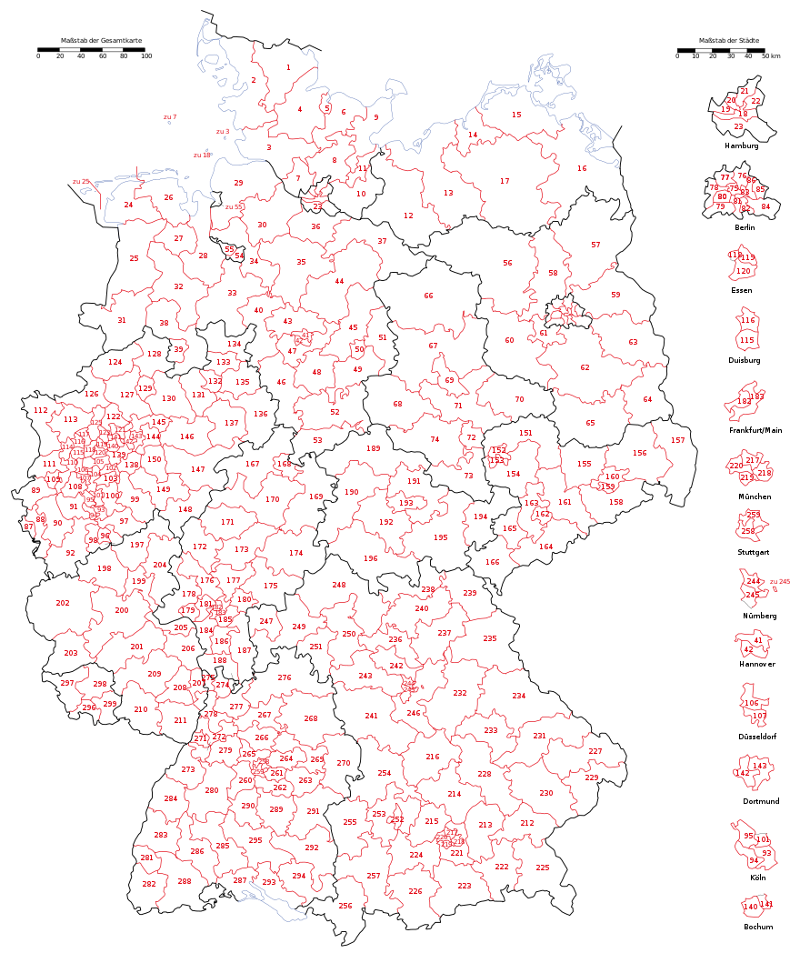
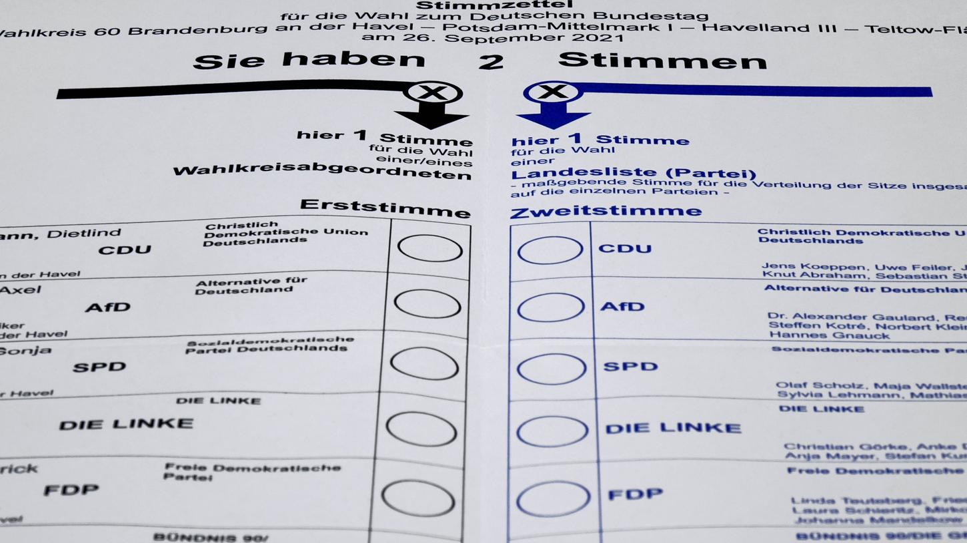
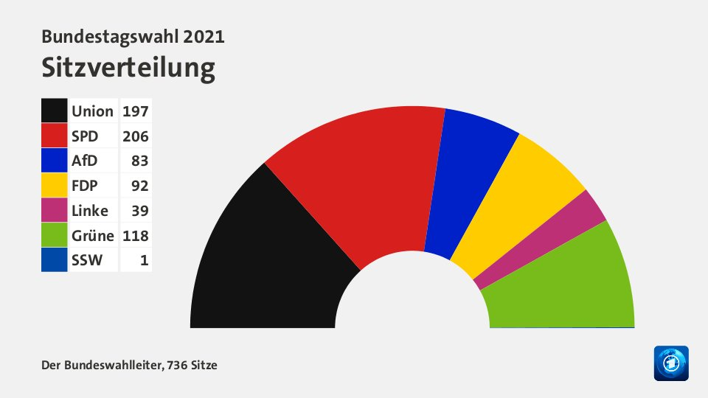
Personalisierte Verhältniswahl/ modifizierte Verhältniswahl
Jeder Wähler hat zwei Stimmen.
Mit der Erststimme wählt er einen Vertreter aus seinem Wahlkreis.
Mit der Zweitstimme wählt er eine Partei.

Slide 3
Fünf-Prozent-Klausel
Grundmandatsklausel
Überhangmandate: Eine Partei bekommt durch den direkten Sieg in Wahlkreisen mehr Mandate als ihr durch die Zweitstimme zustehen
Ausgleichsmandate: Mandate, die geschaffen werden, um das durch die Zweitstimme festgelegte Verhältnis von Abgeordnetenmandaten der einzelnen Parteien wiederherzustellen

